Slide 1
مکاتب مالی رفتاری و عصبی
رحمان رجبی

Slide 2


Slide 3
مقدمه و کلیات
مالی رفتاری و مالی عصبی
تفاوت با مالی کلاسیک
اهمیت مطالعه تصمیم‌گیری‌های انسانی

Slide 4
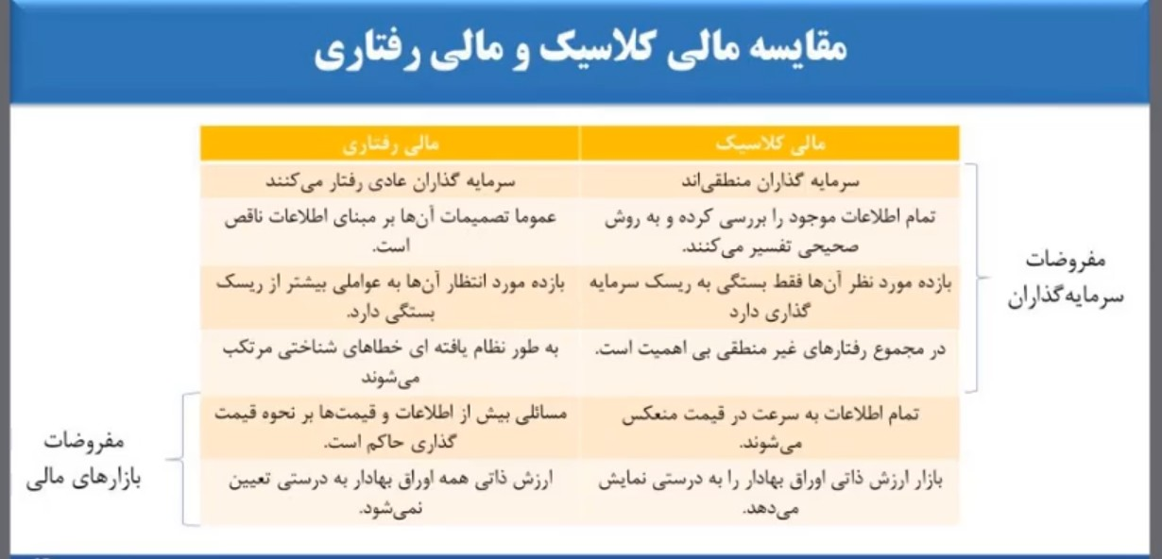

Slide 5
مکاتب و چارچوب‌های نظری مالی رفتاری
نظریه‌های کانمن و تورسکی
پارادایم ذهنی محدود (Bounded Rationality)

Slide 6
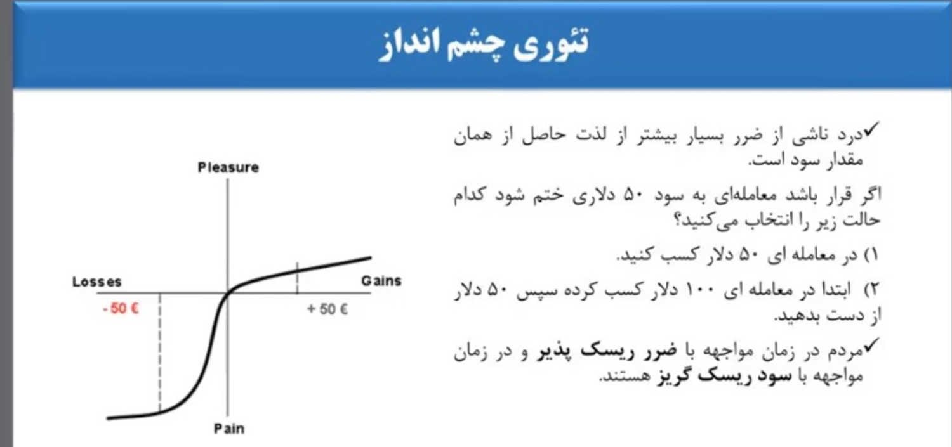

Slide 7
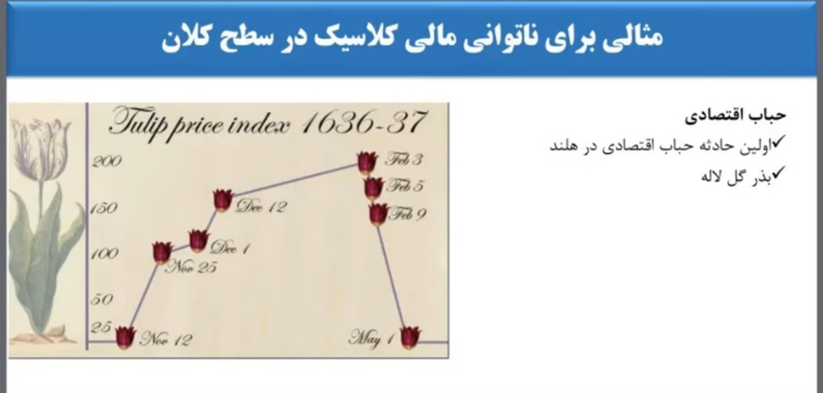

Slide 8
سوگیری‌ها و خطاهای شناختی
اعتماد‌به‌نفس بیش از حد، لنگرگذاری، دسترس‌پذیری
رفتار گله‌ای
اثرات هیجانی بر رفتار سرمایه‌گذاران

Slide 9
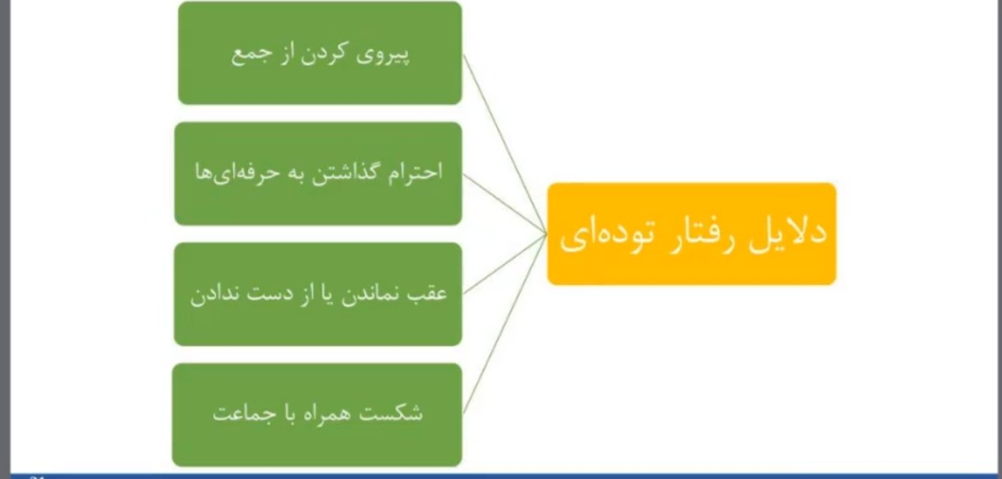

Slide 10
مالی عصبی – Neurofinance
تعریف و پیدایش رشته
ارتباط با علوم اعصاب شناختی
ابزارهای تصویربرداری مغزی (fMRI, EEG)

Slide 11
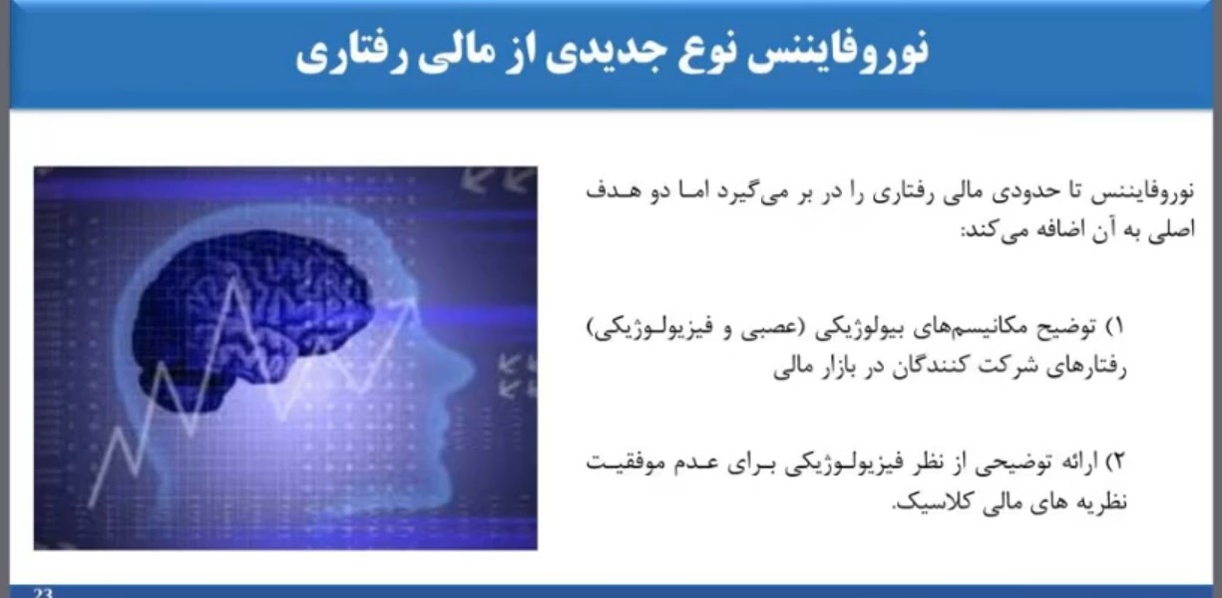

Slide 12
نقش مغز در تصمیم‌های مالی
سیستم پاداش (Dopamine) و ریسک‌پذیری
نواحی آمیگدال و قشر پیش‌پیشانی
تضاد بین منطق و احساس در مغز مالی

Slide 13
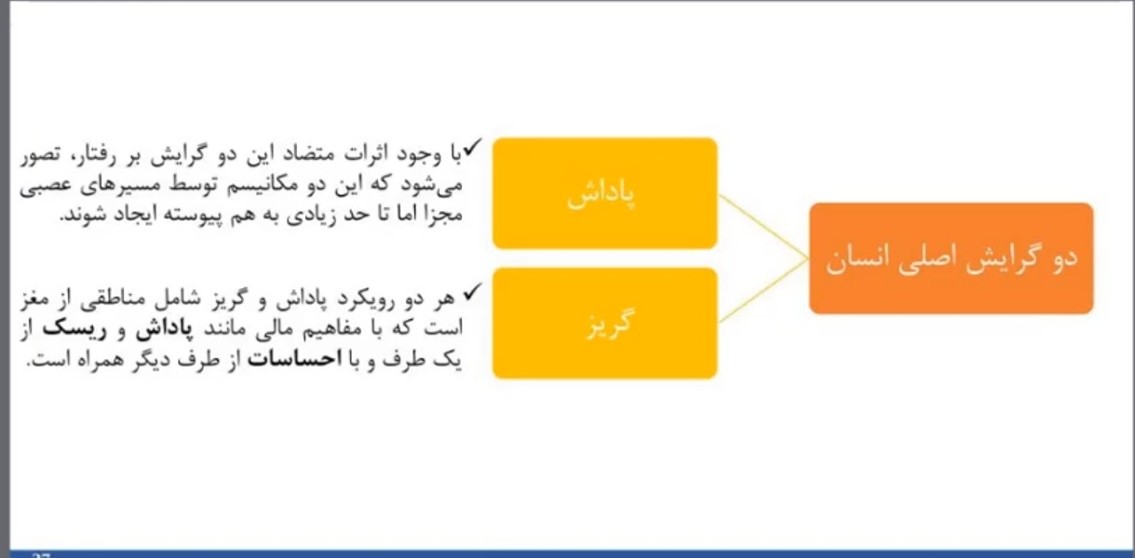

Slide 14
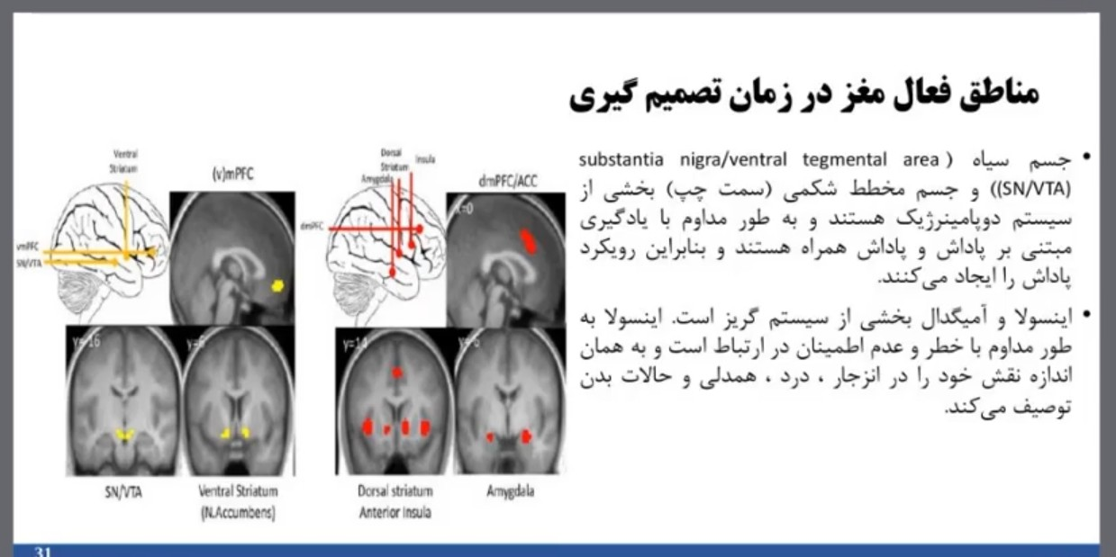

Slide 15
هورمون‌ها و رفتارهای مالی
تستوسترون، کورتیزول و تصمیم‌گیری سرمایه‌گذاری
تأثیر نوسانات فیزیولوژیک بر ریسک‌پذیری

Slide 16
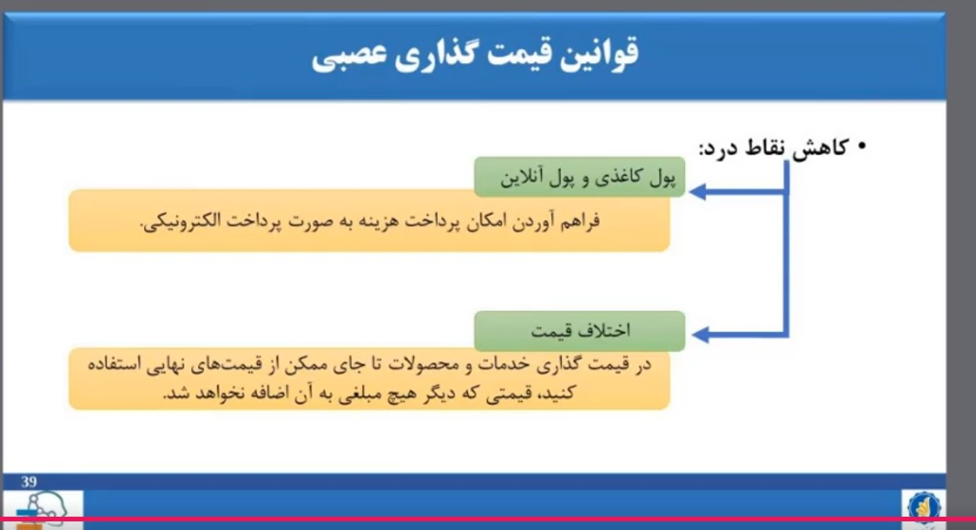

Slide 17
از حسن توجه شما سپاسگزارم

